Slide 1

Проект
«Оптимизация процесса проведения индивидуальных коррекционных занятий с детьми с ОВЗ узкими специалистами (учителя-логопеды, учителя-дефектологи, педагог-психолог )»
УПРАВЛЕНИЕ ОБРАЗОВАНИЯ АДМИНИСТРАЦИИ ЛГО
МУНИЦИПАЛЬНОЕ БЮДЖЕТНОЕ ДОШКОЛЬНОЕ
ОБРАЗОВАТЕЛЬНОЕ УЧРЕЖДЕНИЕ
«ДЕТСКИЙ САД № 11»

Slide 2
Границы проекта: 20 августа– 28 декабря 2023 г.
Заказчик проекта: директор
Руководитель проекта: директор
Команда проекта: заместитель директора по МР, заместитель директора по АХР, узкие специалисты

Slide 3

Ежегодный рост количества детей с ОВЗ

Slide 4

123 ребёнка с ОВЗ
71 – в группах компенсирующей направленности
52 – в группах комбинированной направленности
Количество воспитанников с ОВЗ на одного узкого специалиста превышает все нормы!!!
2 РАС
89 ЗПР
31 ТНР
1 – интеллектуальные нарушения
3 учителя-логопеда
( 40 чел. – на одного специалиста)
1 педагог-психолог (72 чел.)
2 учителя-дефектолога
(45 чел. на одного специалиста)

Slide 5
Мозговой штурм потери
Потеря времени при организации индивидуальных занятий
Лишние движения
занятость родителей, препятствующие посещению детьми к-р занятий
Излишняя обработка
Несовершенная документация.
Отсутствие шаблонов
Ожидание
Отсутствие возможности одновременного доступа к документации для своевременной коррекции

Slide 6
Древовидная диаграмма
Недостаточный охват воспитанников с ОВЗ
качественной КРР
Ограничение времени проведения коррекционных занятий из-за режима
Большая загруженность узких специалистом в связи с большим количеством детей с ОВЗ
Большие временные затраты на заполнение документации
Недостаточно рациональное использование рабочего времени
Накладки в расписании, в связи с отсутствием достаточного количества помещений
Отсутствует распределение детей на подгруппы по схожим проблемам
Отсутствие упрощённых шаблонов
Отсутствие одновременного доступа к документам для корректировки

Slide 7
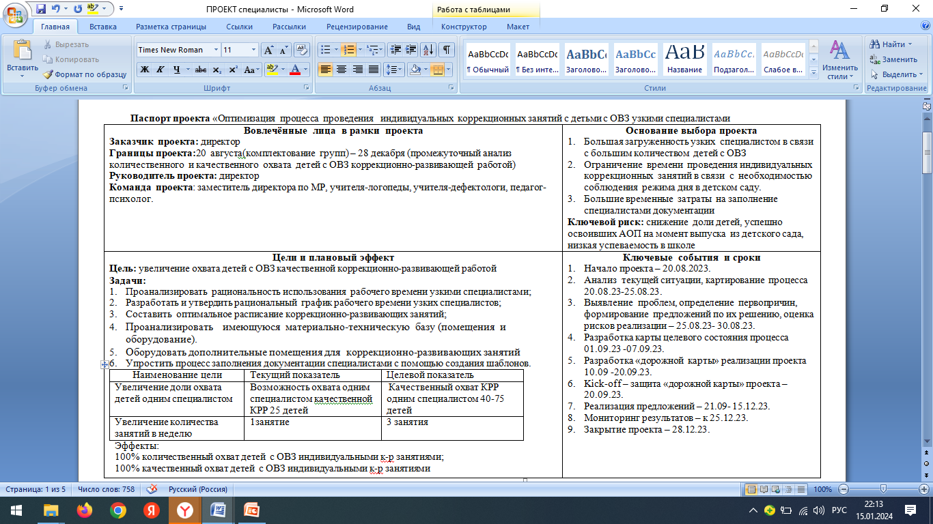

Slide 8

Основание выбора проекта
Большая загруженность узких специалистов в связи с большим количеством детей с ОВЗ
Ограничение времени проведения индивидуальных коррекционных занятий в связи с необходимостью соблюдения режима дня в детском саду.
Большие временные затраты на заполнение специалистами документации
Ключевой риск: снижение доли детей, успешно освоивших АОП на момент выпуска из детского сада, низкая успеваемость в школе

Slide 9
Цели и плановый эффект
Цель: увеличение охвата детей с ОВЗ качественной коррекционно-развивающей работой
Задачи:
Проанализировать рациональность использования рабочего времени узкими специалистами;
Составить оптимальное расписание коррекционно-развивающих занятий;
Проанализировать имеющуюся материально-техническую базу (помещения и оборудование)
Оборудовать дополнительные помещения для коррекционно-развивающих занятий;
Упростить процесс заполнения документации специалистами с помощью создания шаблонов.

Slide 10

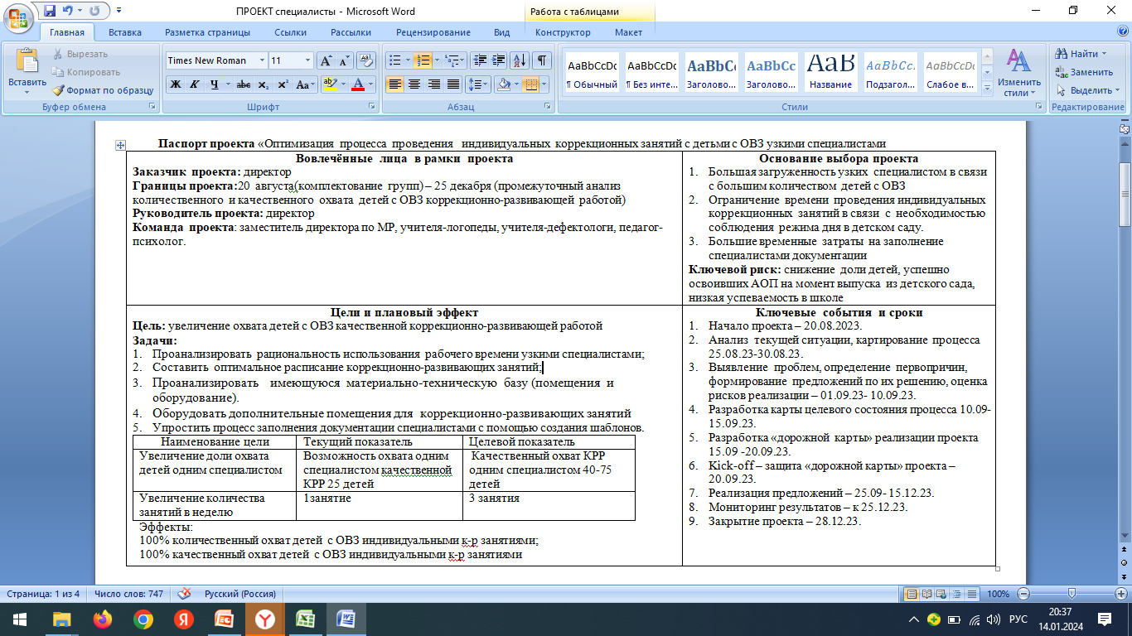

Slide 11

Эффекты:
100% количественный охват детей с ОВЗ индивидуальными коррекционно-развивающими занятиями;
100% качественный охват детей с ОВЗ индивидуальными коррекционно-развивающими занятиями.

Slide 12
Ключевые события и сроки
Начало проекта – 20.08.2023.
Анализ текущей ситуации, картирование процесса 20.08.23-25.08.23.
Выявление проблем, определение первопричин, формирование предложений по их решению, оценка рисков реализации – 25.08.23- 30.08.23.
Разработка карты целевого состояния процесса 01.09-07.09.23.
Разработка «дорожной карты» реализации проекта 10.09 -20.09.23.
Kick-off – защита «дорожной карты» проекта – 20.09.23.
Реализация предложений – 21.09 - 15.12.23.
Мониторинг результатов – к 25.12.23.
Закрытие проекта – 28.12.23.

Slide 13
Этапы реализации проекта
Промежуточные результаты
Предъявление
результатов
Kick-off
20.08.23 – 30.08.23
20.09.23-15.12.23
01.09.23-20.09.23
25.12.2023
Снятие текущего состояния
Планирование мероприятий
Реализация
проекта
Закрытие
проекта
издание приказа о создании рабочей группы проекта
утверждение карточки проекта
Проведение консультации членам рабочей группы методике реализации проекта
сбор информации о текущем состоянии
выявление проблем
определение целей
составление карт текущего целевого состояния процессов
определение
задач
планирование мероприятий
старт выполнения мероприятий, проведение «Kick-off» - официальное объявление – о начале реализации мероприятий, утвержденных директором
выполнение мероприятий
промежуточная оценка результатов реализации проектов
стандартизация
балансировка
производственный контроль
мониторинг
корректировка мероприятий
оперативные улучшения
Утверждение стандартов/регламентов

Slide 14
ПЛАН МЕРОПРИЯТИЙ
Проблема
Задачи
1. Ограничение времени проведения индивидуальных коррекционных занятий в связи с необходимостью соблюдения режима дня в детском саду.
1.1. Проанализировать рациональность использования рабочего времени узкими специалистами;
1.2. Разработать и утвердить рациональный график рабочего времени узких специалистов.

Slide 15
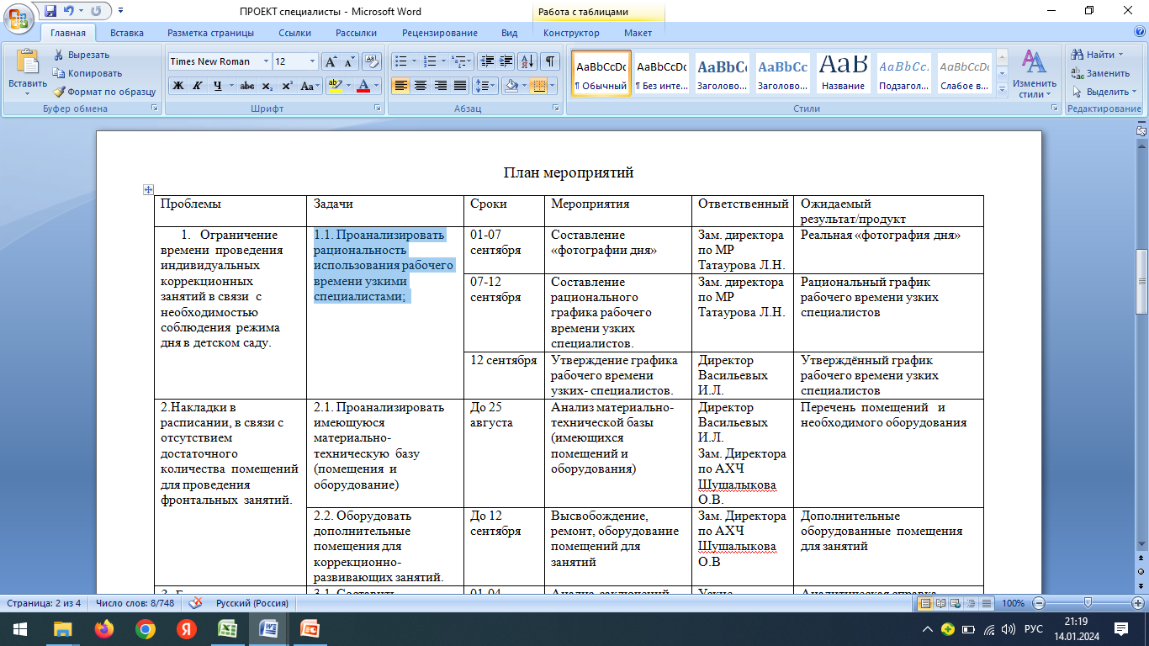

Slide 16
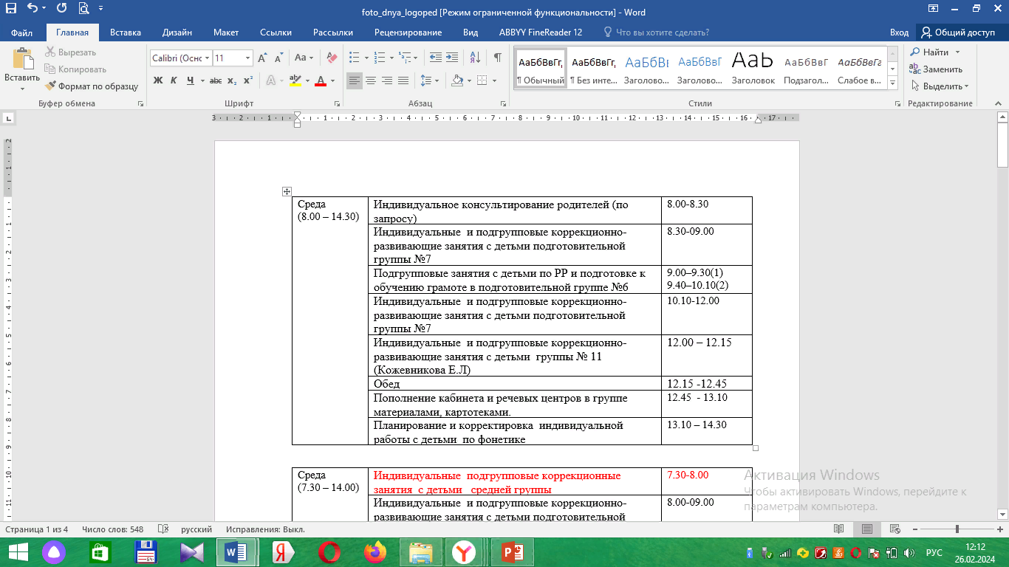
Фотография дня учителя-логопеда

Slide 17
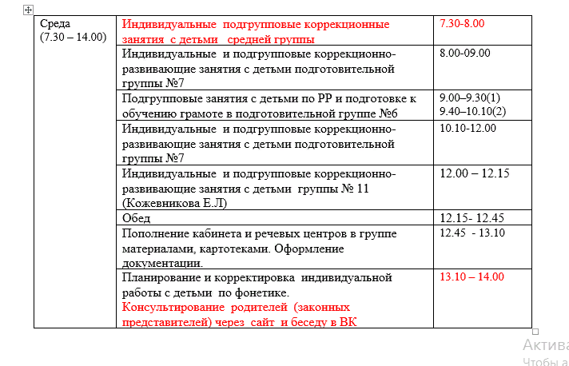
Изменённый график рабочего времени учителя-логопеда

Slide 18
ПЛАН МЕРОПРИЯТИЙ
Проблема
Задачи
2. Накладки в расписании, в связи с отсутствием достаточного количества помещений для проведения фронтальных занятий
2.1. Проанализировать имеющуюся материально-техническую базу (помещения и оборудование)
2.2. Оборудовать дополнительные помещения для коррекционно-развивающих занятий.

Slide 19
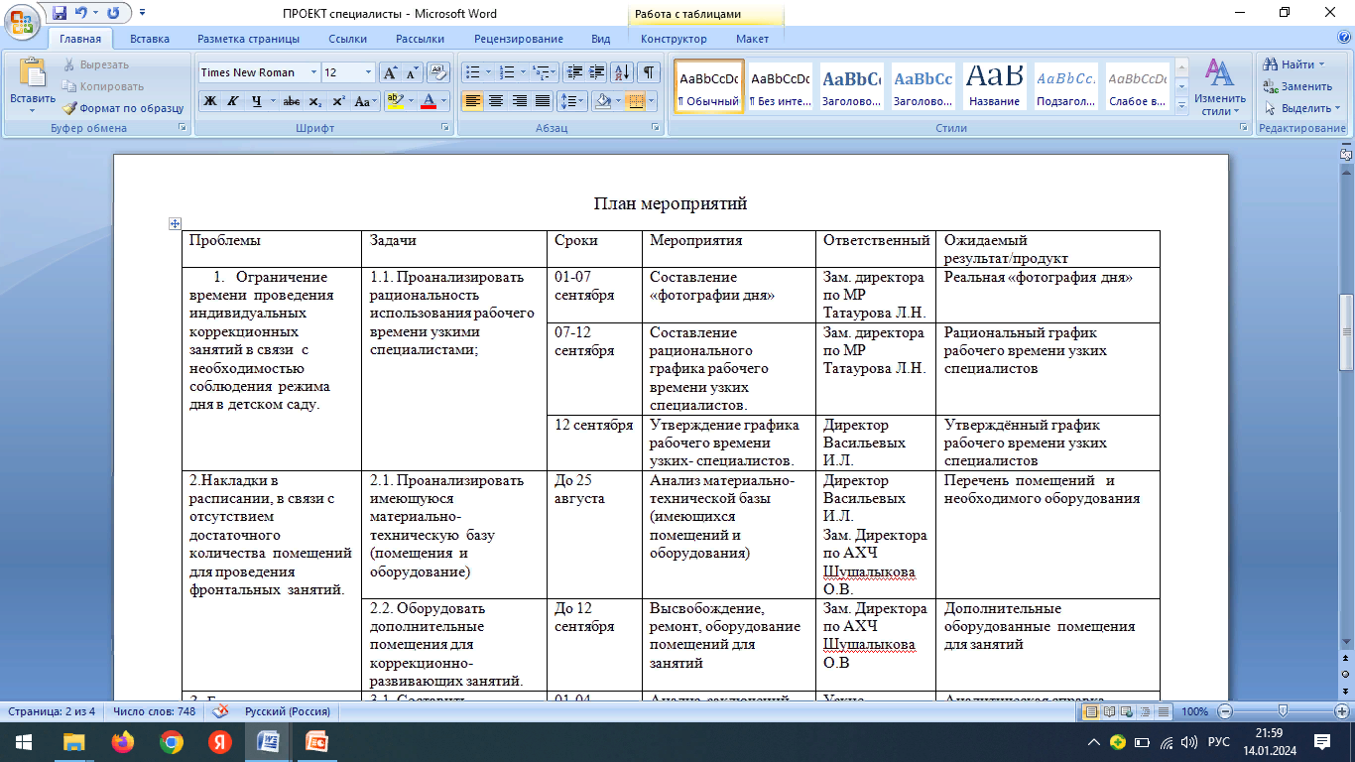

Slide 20

СНИЖЕНИЕ РОЖДАЕМОСТИ
УМЕНЬШЕНИЕ КОЛИЧЕСТВА ВОСПИТАННИКОВ
ВЫСВОБОЖДЕНИЕ ГРУППОВЫХ ЯЧЕЕК

Slide 21
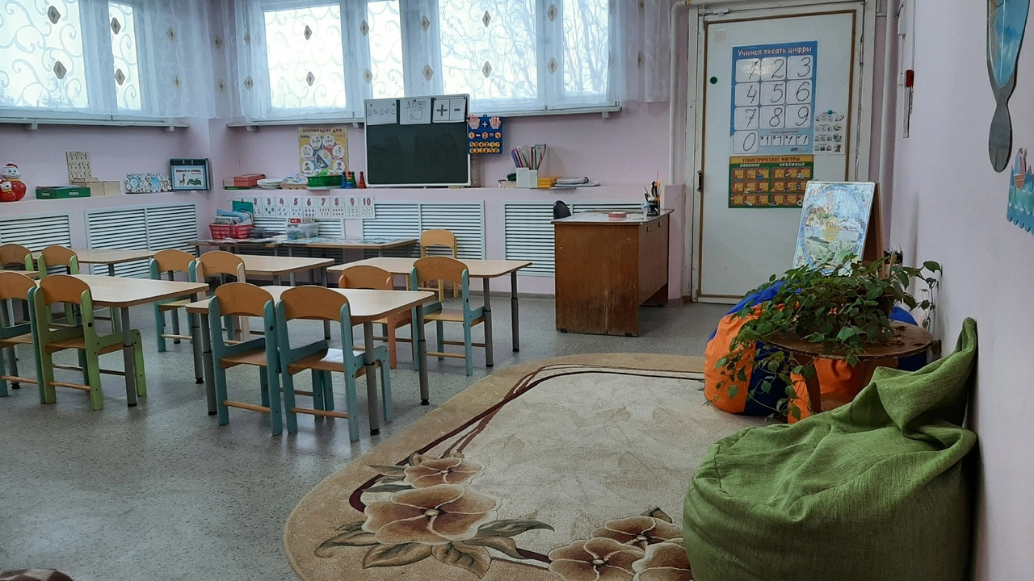
Спальная кабинет учителя-дефектолога

Slide 22
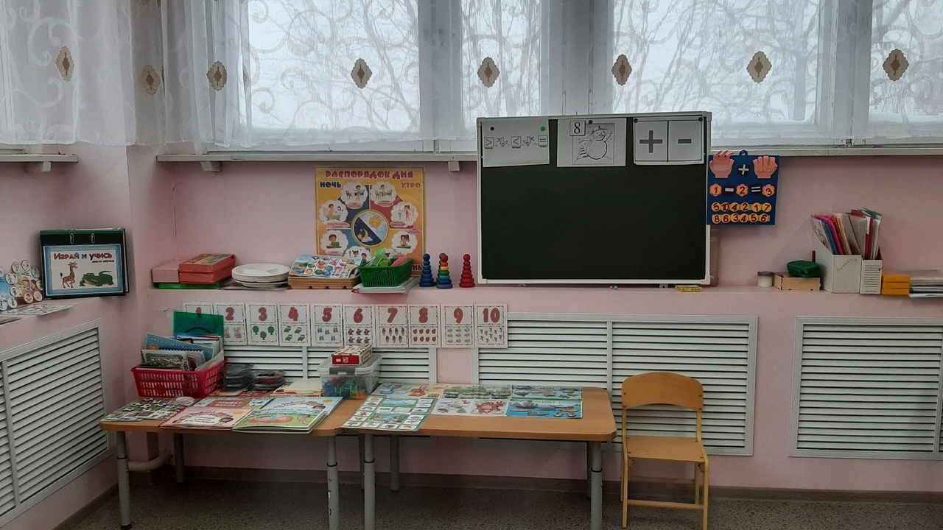

Slide 23
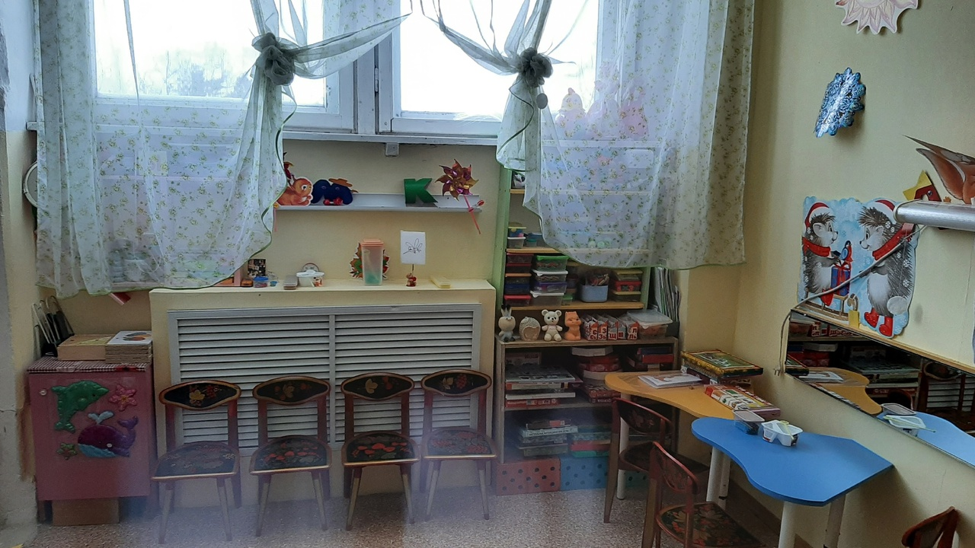
Приёмная кабинет учителя-логопеда

Slide 24
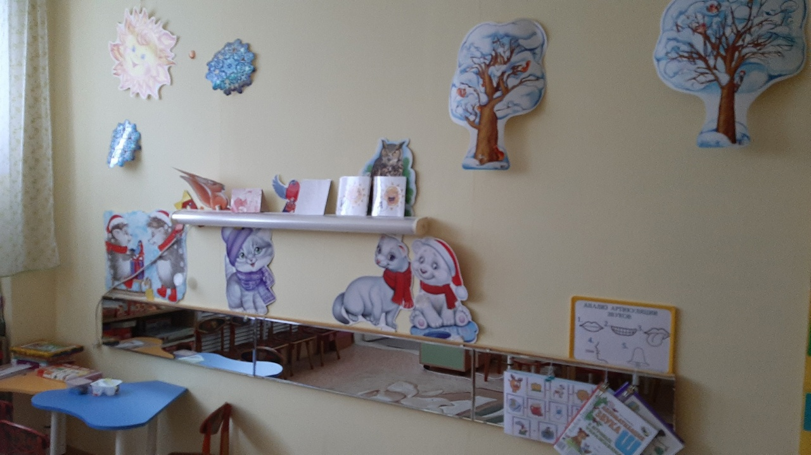

Slide 25
ПЛАН МЕРОПРИЯТИЙ
Проблема
Задачи
3. Большая загруженность узких специалистов в связи с большим количеством детей с ОВЗ
3.1. Составить оптимальное расписание коррекционно-развивающих занятий с детьми с ОВЗ
3.2. Актуализировать для родителей проблему охвата детей коррекционно-развивающими занятиями
3.3. Вовлечь родителей в коррекционно -развивающую работу с детьми

Slide 26
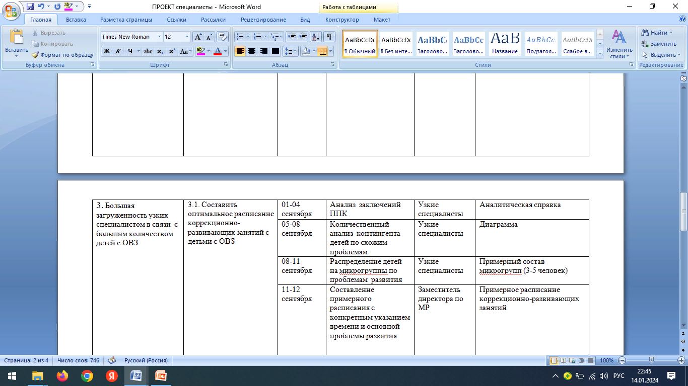

Slide 30
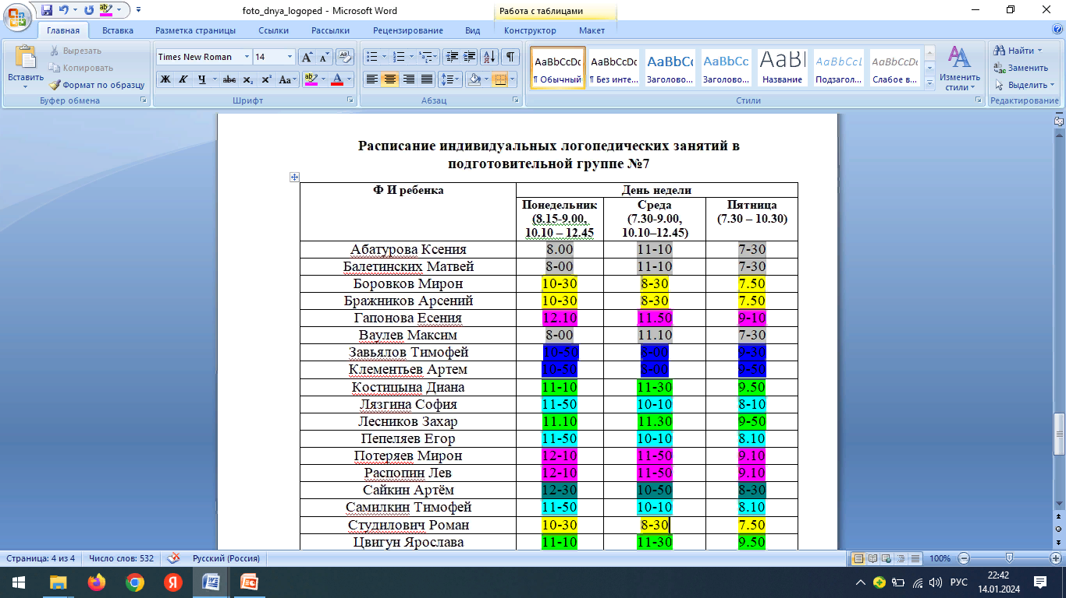

Slide 31
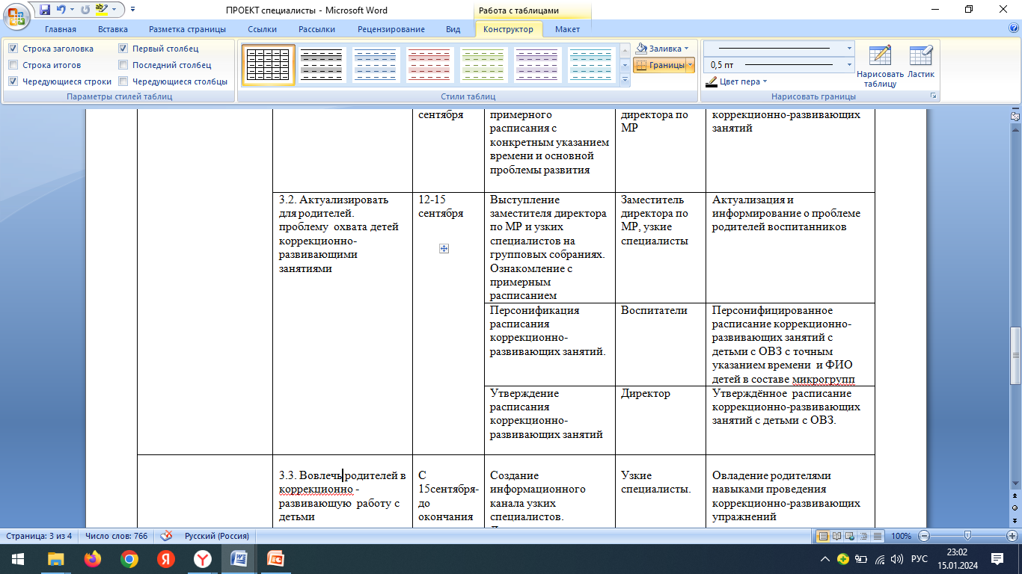

Slide 32
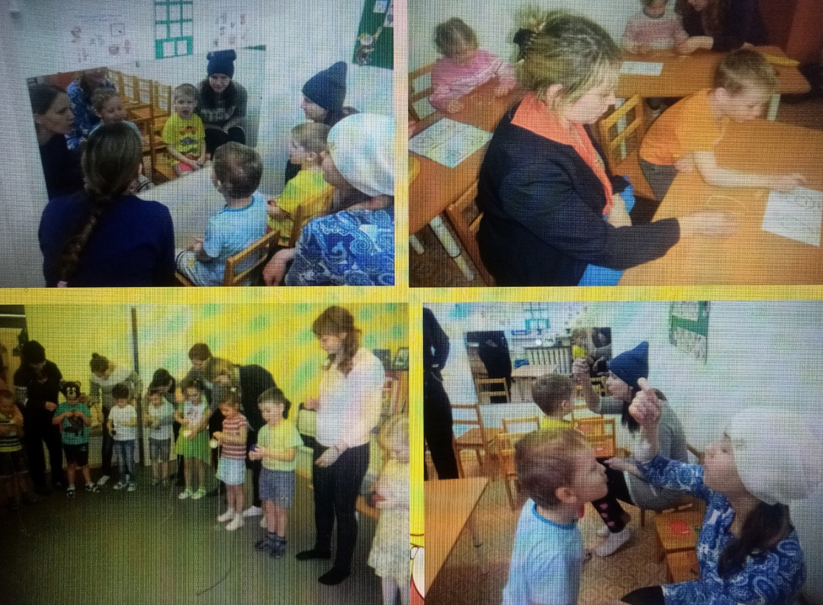

Slide 33
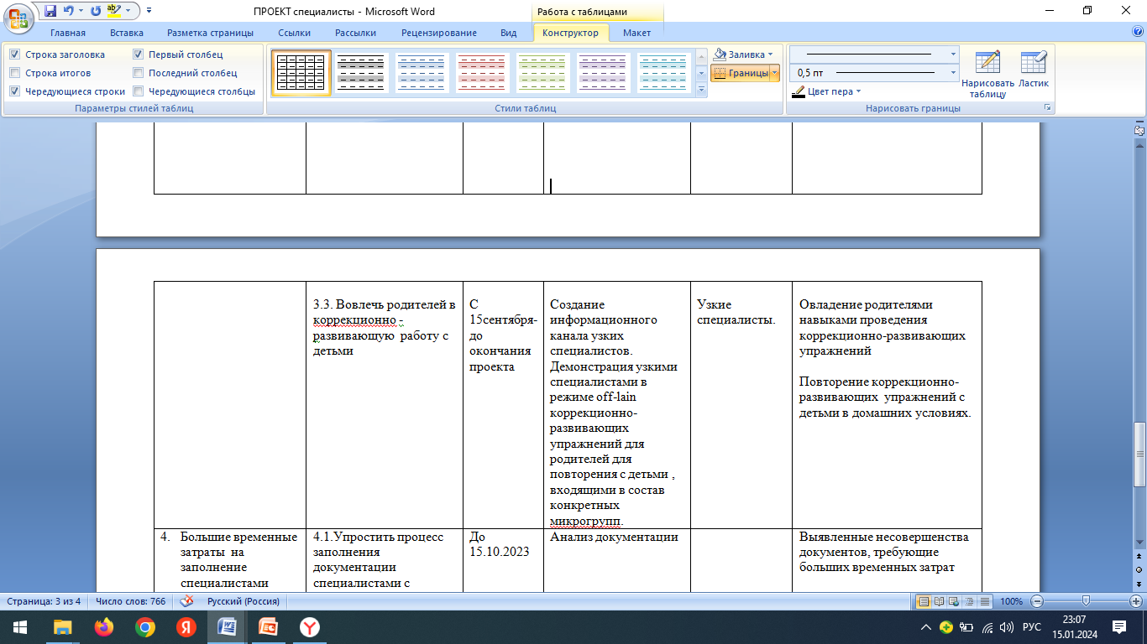

Slide 34
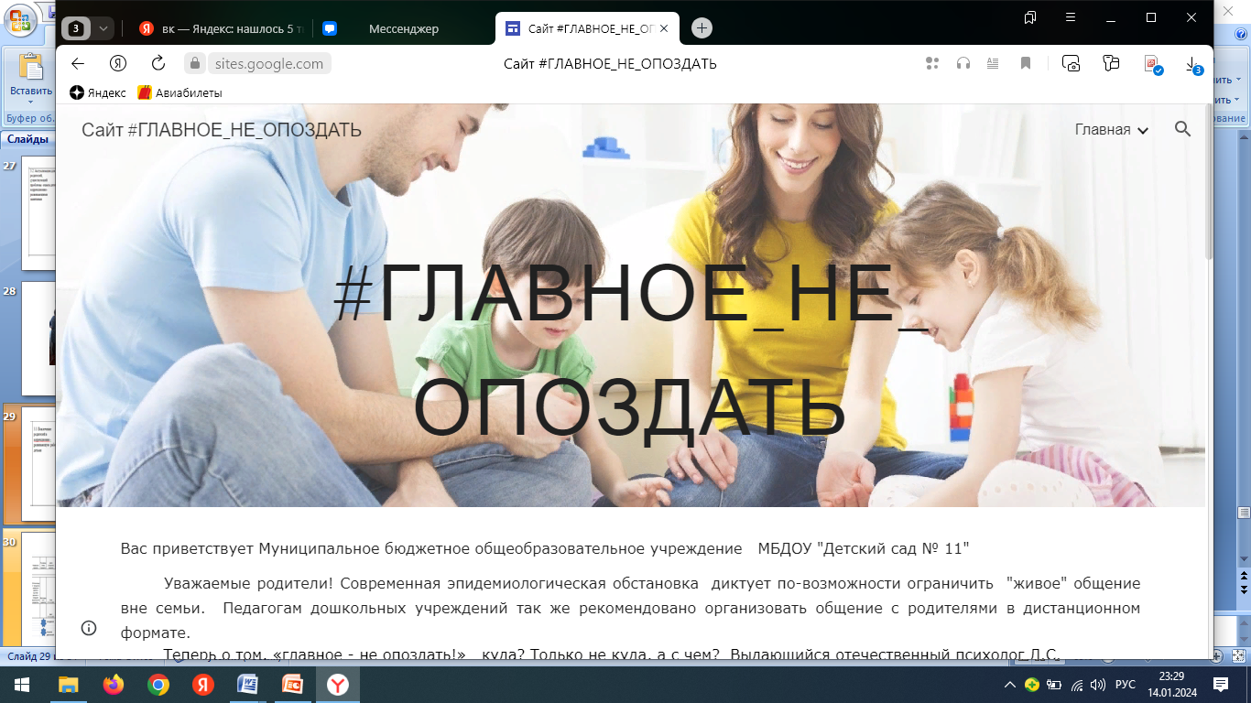
https://sites.google.com/view/glavnoe-ne-opozdat/главная

Slide 35
ПЛАН МЕРОПРИЯТИЙ
Проблема
Задачи
4. Большие временные затраты на заполнение специалистами документации
4.1.Упростить процесс заполнения документации специалистами с помощью создания шаблонов.

Slide 36
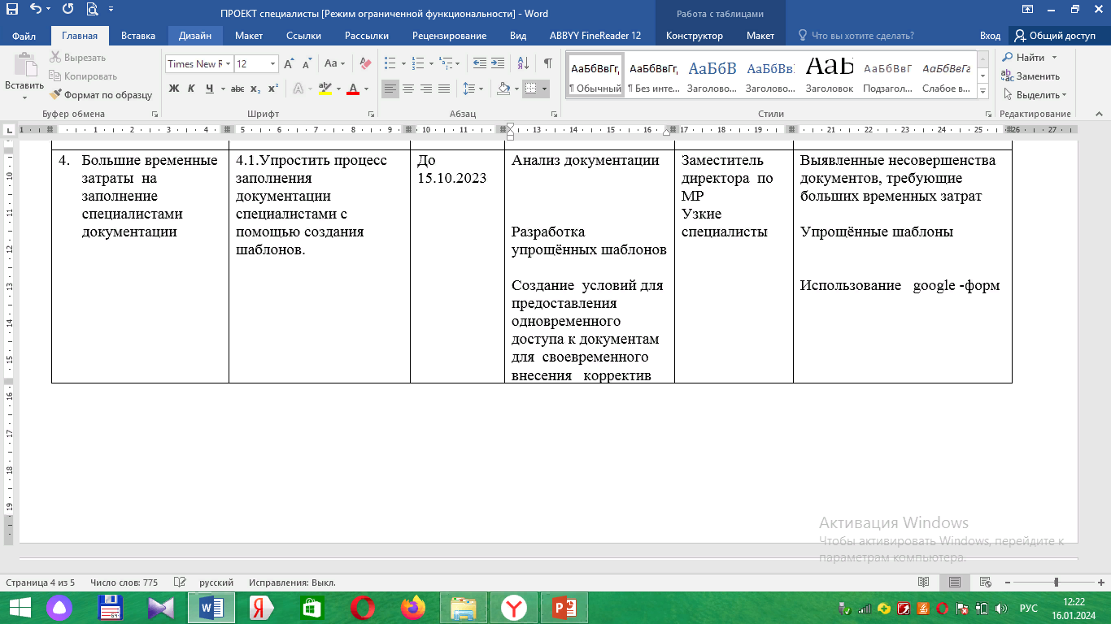

Slide 37
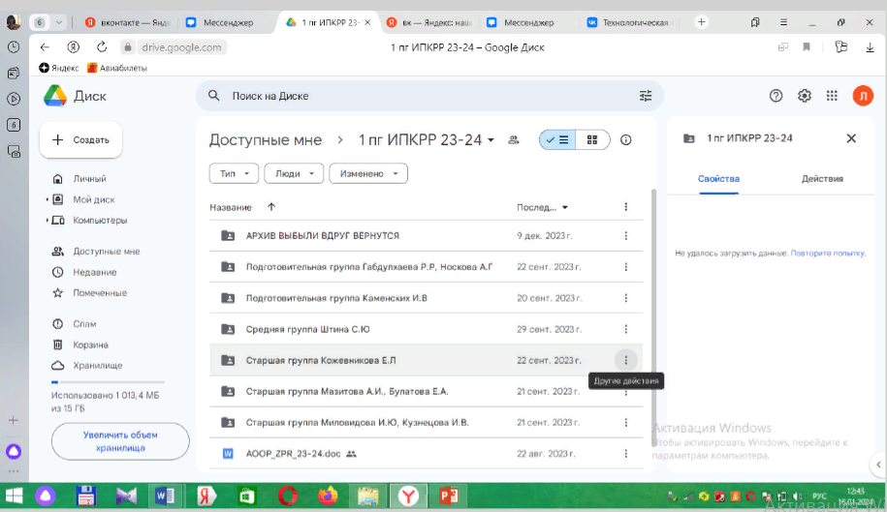

Slide 38

Разработаны упрощённые формы заполнения индивидуальных планов коррекционной работы, характеристик и представлений на детей с ОВЗ.
Разработаны технологические карты для организации работы с детьми с проблемами речевого развития

Slide 39
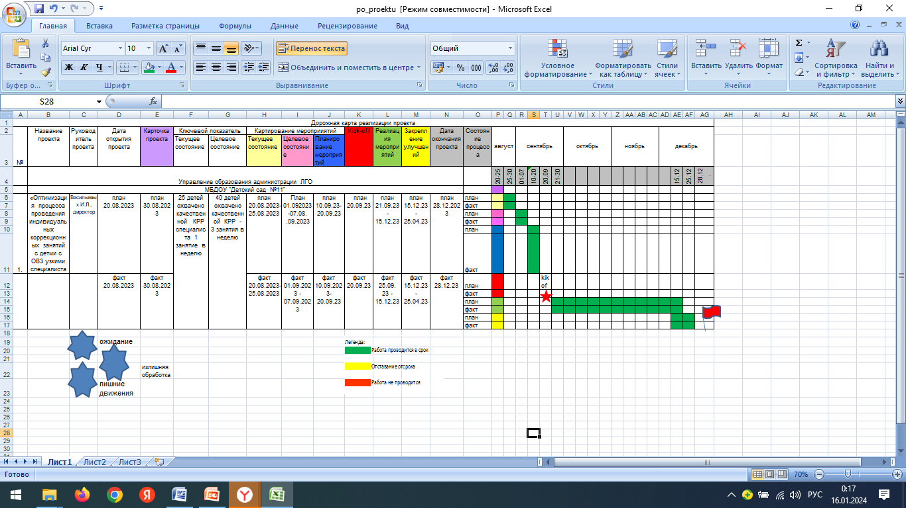
Дорожная карта

Slide 40

Результаты реализации проекта
Принято решение о закрытии проекта 28.12.2023 г.
Цель достигнута:
-увеличился охват детей с ОВЗ качественной коррекционно-развивающей работой (40-75 детей - 3 занятия);
- Сократили время заполнения документации с 3 часов до 1 часа в неделю.

